Slide 1
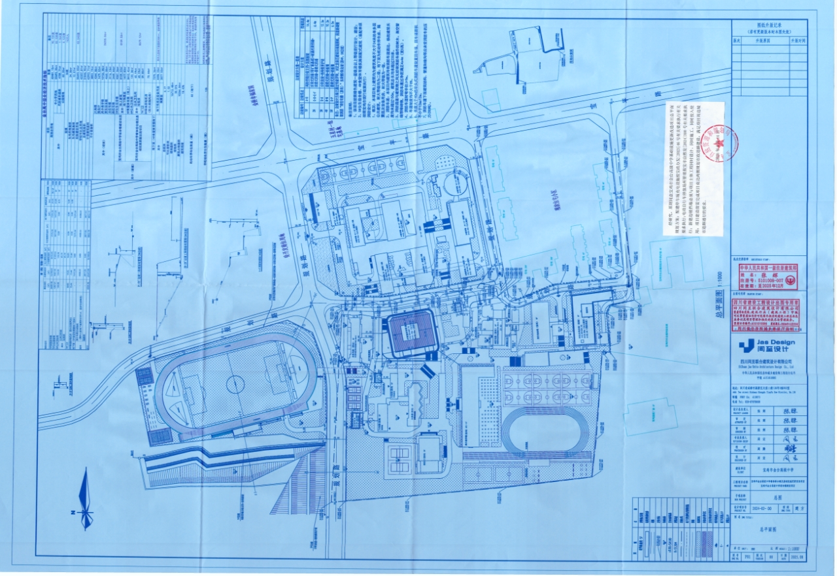
规划总平面图批后公布
金台高级中学基础设施更新改造项目总平面图
建设项目名称：金台高级中学基础设施更
新改造项目
建设单位名称：宝鸡市金台高级中学
建设位置：北坡自然陡坎以东、新建龙泉中学以西、阳光花园以南、宝鸡市社会福利院以北。
地上新建建筑面积：约1.67万平方米
注：本公示仅供规划管理用

